Slide 1
嵌入式影像處理HW1
電子二甲 C110112170 張程偉

Slide 2
模組列表
cv2
Numpy
time

Slide 3
系統分析 – 系統流程圖 (2022/11/17更新)
設定kernel
讀取圖片
轉灰階
二值化
將不同
Kernel size
圖片印出
比較關閉AVX後所需時間
計算不同
Kernel size
運行所需時間
Cv2.morphologyEX
進行CLOSE
100000次

Slide 4
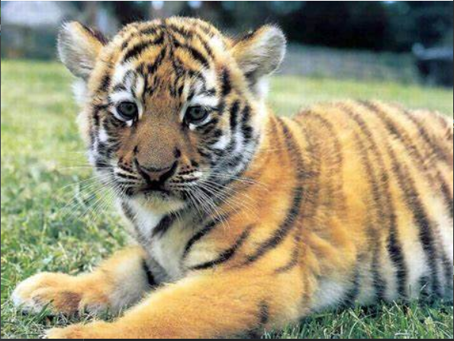
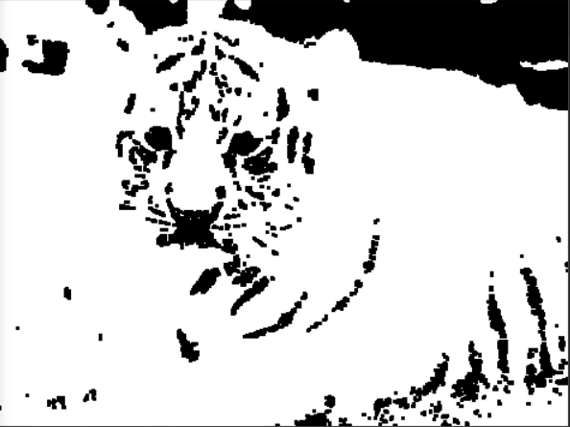
成果展示-圖片CLOSE
原圖
kernel：(3,3)
100000 times

Slide 5
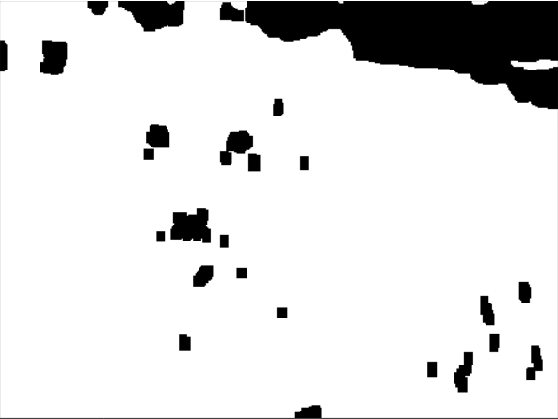
成果展示-圖片CLOSE
原圖
kernel：(9,9)
100000 times

Slide 6
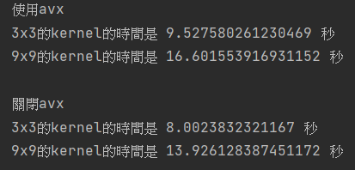
成果展示-時間比較

